Slide 1
Design of Experiments
Suhwan Kim
Department of Statistics
Inha University
March 11, 2022

Slide 2
Contents
Basic R
Working directory set
Data load & save
Value Type & object
비교 및 논리 연산자
If – else & Loop
Graphical view of the data
Hypothesis Testing Framework
Variances were known case
Variances were unknown case
Large sample size
Small sample size
Tests on variance of Normal Dist
One- sample test on variance of nomal dist
Two- sample test on variance of nomal dist
Design of Experiments

Slide 3
Basic R
작업폴더 설정하기
setwd() : 새로운 working directory를 설정
> setwd(“C:/Users/82106/Desktop/2022_실험계획법/2주차”)
getwd() : 현재 설정된 working directory를 확인 > getwd()
Design of Experiments

Slide 4
Basic R
Data load(데이터 불러오기)
Txt file load : 확장자가 txt(텍스트파일)일 경우에는 read.table()함수를 사용하여 데이터 load > exam1 <- read.table(“example_1.txt”, sep = ‘\t’, header = T)
Csv file load : 확장자가 csv(쉼표로 구분된 자료)일 경우에는 read.csv() 함수를 사용하여 데이터 load > exam2 <- read.csv(“example_2.csv”, header = T)
fread를 이용한 file load (data.table library) : 확장자의 관계없이 데이터 load, ※주의 Dataframe이 아닌 Datatable이라는 독자적인 object로 load > fexam1 <- fread(“example_1.txt”, header = T) > fexam2 <- fread(“example_2.csv”, header = T)
Design of Experiments

Slide 5
Basic R
Data save(데이터 저장하기)
Txt file save : write.table() 함수로 txt 확장자인 데이터로 저장 가능 > write.table(exam1, file = “cars.txt”, sep = “\t”, row.names= F)
Csv file save : write.csv() 함수로 csv 확장자인 데이터로 저장 가능 > write.csv(exam2, file = “iris.csv” , row.names= T)
fwrite를 이용한 file save (data.table library) : 확장자의 관계없이 저장 가능 > fwrite(exam1, file = "f_cars.txt", row.names = F) > fwrite(exam2, file = "f_iris.csv", row.names = T)
Design of Experiments

Slide 6
Basic R
Value type(값의 유형)
정수형 (Integer) : 정수형 자료에 사용하는 type > a <- 1:5
실수형 (Double) : 실수형 자료에 사용하는 type, R에서 제공하는 numeric type의 가장 기본 > b <- c(1.2,2.2,3.3,1.4,1.6)
문자형 (Character) : 문자형 자료에 사용하는 type, 일반적으로 따옴표를 사용하여 생성가능 > d <- c(“Kim”, “Lee”, “Choi”, “Pack”, “Kang”)
논리형 (Logical) : 참/거짓으로 제공되는 type > e <- c(T,F,F,T,T) > e_1 <- c(TRUE, FALSE, FALSE, TRUE, TRUE)
Design of Experiments

Slide 7
Basic R
Object
Vector : c(x1,x2,x3,…) 로 생성, 하나의 value type만 사용가능 > x <- c(1, 2, 3, 4, 5, 6, 7)
matrix : matrix 생성, vector와 마찬가지로 하나의 type만 사용가능 > test_matrix <- matrix(1:9, nrow=3, byrow=T, dimnames = list(c("a","b","c"),c("d","e","f")))
factor : 범주형 자료를 다루기 위해 제공되는 object > x_fac <- factor(c("1","2","3","2","1","1"), levels= 1:5)
Design of Experiments

Slide 8
Basic R
Object
Data frame : 구조는 matrix와 동일하지만, 각 열에 따라 다른 type의 자료로 구성 가능 > data.frame(num = c(rep(0,3),seq(1,2)), alpha = c("a","b","c","d","e"), stringsAsFactors = F)
List : list는 가장 포괄적인 object로 내부에 R에서 사용 가능한 모든 object 저장 가능 > list(x = x, dat2 = dat2, mat = test_matrix)
Design of Experiments

Slide 9
Basic R
Type 확인
is : is.자료의 유형(value or object)를 이용하여 자료의 value type이나 object type 확인 가능하다. > is.character() > is.numeric() > is.data.frame > is.null() > is.na() > is.list
Type 변환
as : as. 자료의 유형(value or object)를 이용하여 자료의 value type이나 object type 변환 가능하다. > as.character() > as.numeric() > as.data.frame > as.null() > as.na() > as.list
Design of Experiments

Slide 10
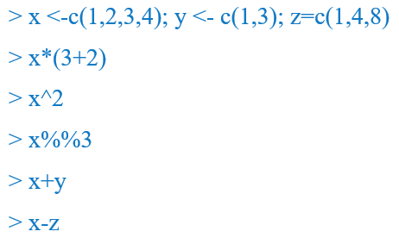
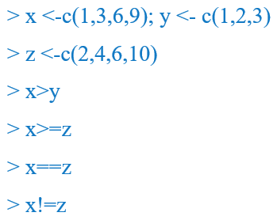
Basic R
사칙연산
+, -, *, /, ^, %%, %/%, %*%
: 서로 다른 길이를 가지는 벡터의 연산을 할 경우에는 길이가 짧은 벡터의 값을 순서대로 반복하며 연산 (주의!)
비교연산자
<, >, <=, >=, ==, !=
: 양쪽의 값을 비교하여 결과가 참이면 TRUE, 거짓이면 FALSE를 반환, 벡터의 경우 원소별로 비교
Design of Experiments

Slide 11
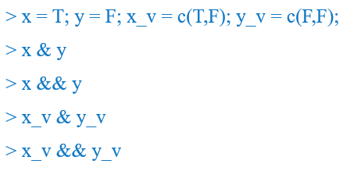
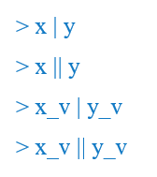
Basic R
논리연산자
AND 연산자 ( &, && )
: 양쪽의 값이 모두 TRUE일 때만 TRUE 반환
& : 모든 원소별로 and 비교
&& :각 벡터의 첫번째 원소만 and 비교
OR 연산자 ( |, || )
: 양쪽의 값 중 적어도 한 쪽이 TRUE이면 TRUE 반환
| : 모든 원소별로 or 비교
|| : 각 벡터의 첫 번째 원소만 or 비교
Design of Experiments

Slide 12
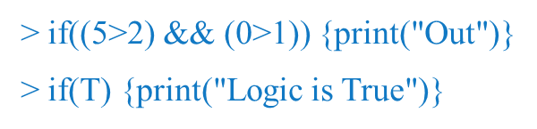
Basic R
If - else
if statement
: 조건(논리값)을 만족하는 경우에만 실행하도록 하고자 할 때 사용
if – else statement
: 조건을 만족할 때와 하지 않을 때를 구분하여 실행, if 및 if-else는 중첩 사용하면 여러 조건을 나누어 실행 가능
ifelse statement
: 논리 벡터에 적용 가능하며 간단한 표현을 적용할 때 사용
Design of Experiments

Slide 13
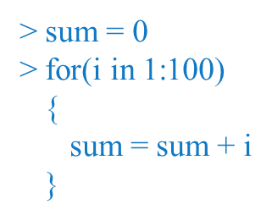
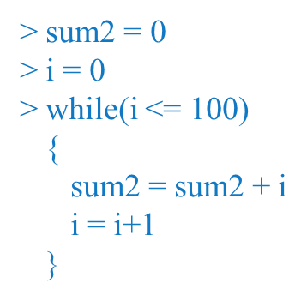
Basic R
Loop
for statement
: 주어진 값들에 대해서 반복하는 구문으로 주어진 값들을 모두 순회하면 자동적으로 반복이 종료, for문 내부에 조건문, 반복문 중첩 가능
while statement
: 주어진 조건을 만족할 때까지만 반복하는 구문으로 조건이 거짓일 경우에는 반복문을 바로 종료, for문과 마찬가지로 while문 내부에 조건문, 반복문 중첩 가능
Design of Experiments

Slide 14
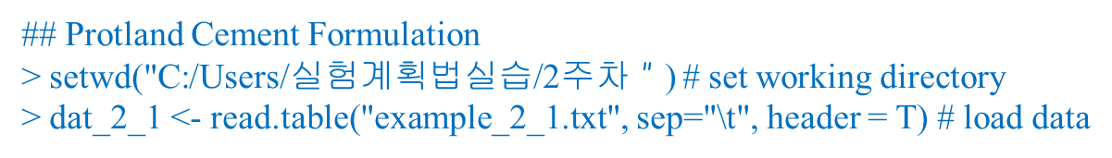
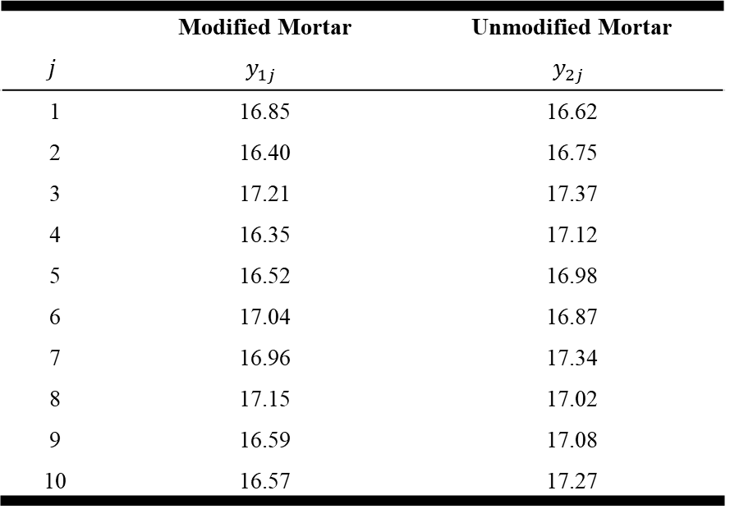
Some Basic Statistical Concept
Example: Portland Cement Formulation, Tension Strength
 | Modified Mortar | Unmodified Mortar
$$j$$ | $$y_{1j}$$ | $$y_{2j}$$
1 | 16.85 | 16.62
2 | 16.40 | 16.75
3 | 17.21 | 17.37
4 | 16.35 | 17.12
5 | 16.52 | 16.98
6 | 17.04 | 16.87
7 | 16.96 | 17.34
8 | 17.15 | 17.02
9 | 16.59 | 17.08
10 | 16.57 | 17.27
Design of Experiments

Slide 15
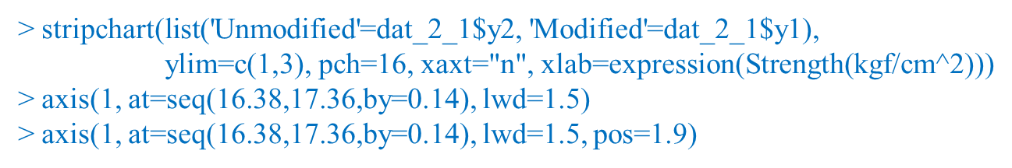
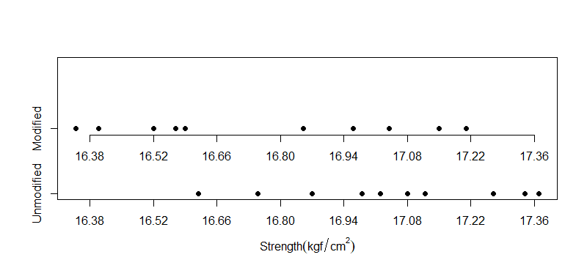
Some Basic Statistical Concept
Graphical View of Data
Dot Diagram
Design of Experiments

Slide 16
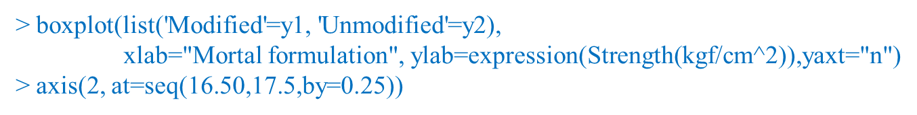
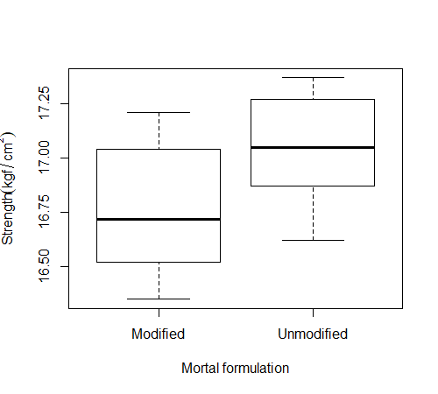
Some Basic Statistical Concept
Graphical View of Data
Box Plot
Design of Experiments

Slide 17
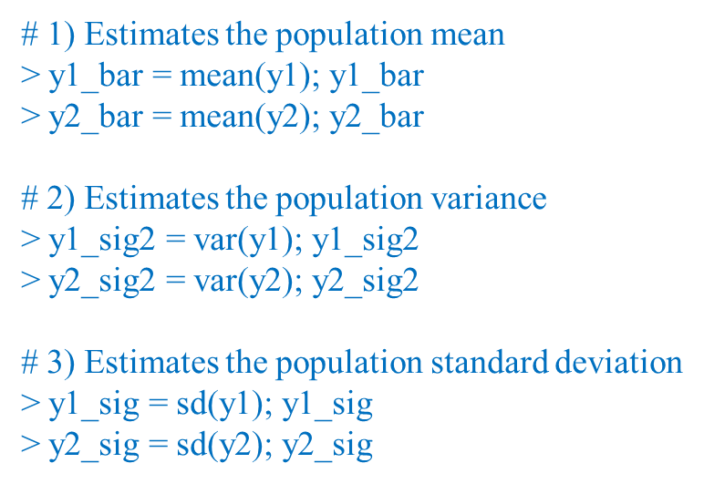
Some Basic Statistical Concept
Hypothesis Testing Framework
Estimating of the parameter
sum(x)
: x의 모든 원소의 합
mean(x)
: x의 모든 원소의 평균
var(x)
: x의 원소를 기반으로 표본 분산 계산
sd(x)
: x의 원소를 기반으로 표본 표준편차 계산
Design of Experiments

Slide 18
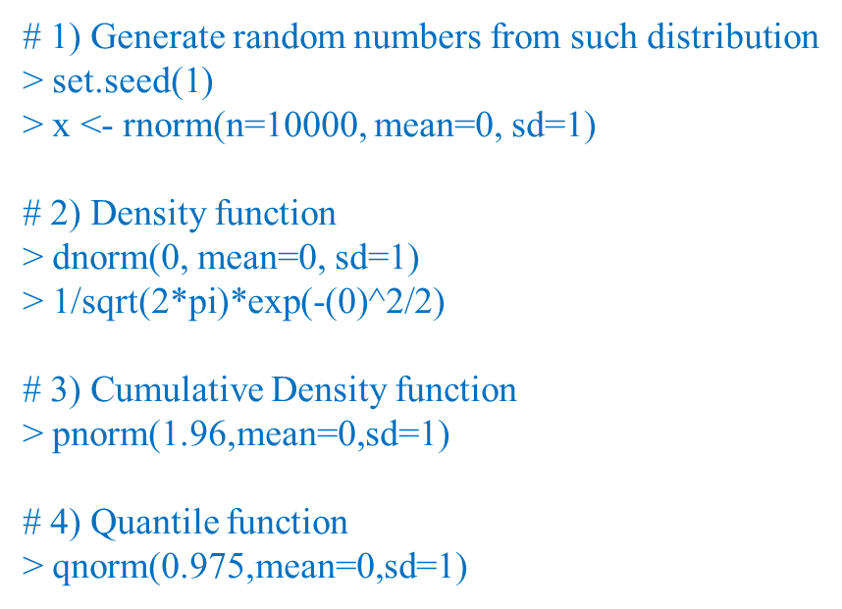
Some Basic Statistical Concept
Hypothesis Testing Framework
Probability distribution
r-distribution
: 해당 분포를 따르는 난수 생성
d-distribution
: 확률밀도함수의 값을 반환
p-distribution (cdf)
: 누적 확률을 계산
q-distribution (Quantile function)
: 분위수를 계산
Design of Experiments

Slide 19
Some Basic Statistical Concept
Hypothesis Testing Framework
R | D | P | Q
rnorm | dnorm | pnorm | qnorm
rt | dt | pt | qt
rchi | dchi | pchi | qchi
rf | df | pf | qf
rpois | dpois | ppois | qpois
runif | dunif | punif | qunif
rexp | dexp | pexp | Qexp
Design of Experiments

Slide 20
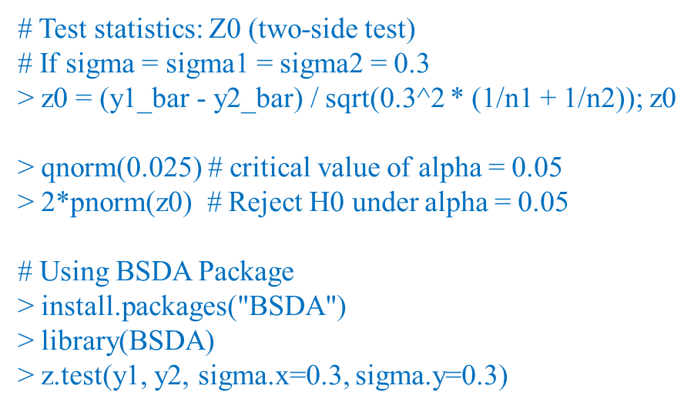

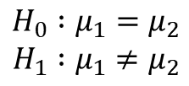

Some Basic Statistical Concept
Hypothesis Testing Framework
Variances were known
$$H_{0} :μ_{1}=μ_{2}$$
$$H_{1} :μ_{1}≠μ_{2}$$
$$Z_{0}= \frac{\overline{y_{1}} −\overline{y_{2}}}{\sqrt{\frac{σ_{1}^{2}}{n_{1}}+ \frac{σ_{2}^{2}}{n_{2}}}}$$
$$If σ= σ_{1}=σ_{2}=0.3$$
Design of Experiments

Slide 21
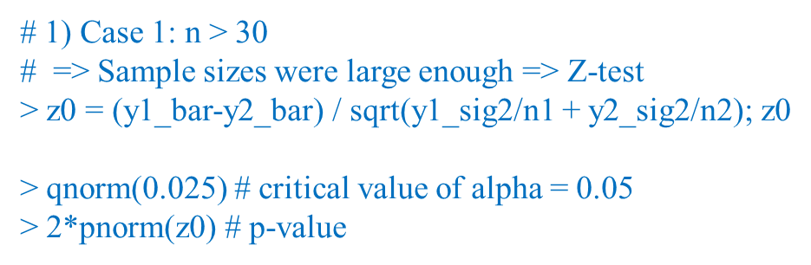

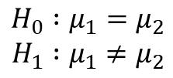
Some Basic Statistical Concept
Hypothesis Testing Framework
Variances were unknown
Case1: Large Sample Size
$$H_{0} :μ_{1}=μ_{2}$$
$$H_{1} :μ_{1}≠μ_{2}$$
$$Z_{0}= \frac{{\overline{y}}_{1}−{\overline{y}}_{2}}{\sqrt{\frac{S_{1}^{2}}{n_{1}}+ \frac{S_{2}^{2}}{n_{2}}}}$$
Design of Experiments

Slide 22
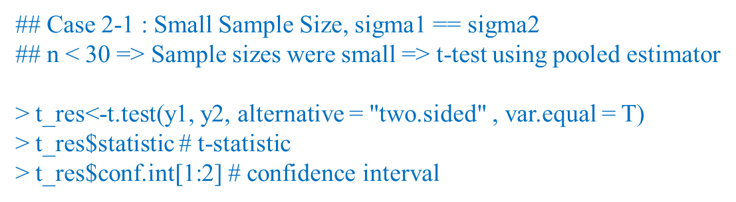

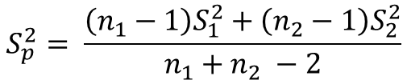


Some Basic Statistical Concept
Hypothesis Testing Framework
Variances were unknown
Case2-1: Small Sample Size, $σ_{1}^{2}=σ_{2}^{2}$
$$t_{0}= \frac{{\overline{y}}_{1}−{\overline{y}}_{2}}{S_{p}\sqrt{\frac{1}{n_{1}}+ \frac{1}{n_{2}}}}$$
$$S_{p}^{2}= \frac{\left(n_{1}−1\right)S_{1}^{2}+\left(n_{2}−1\right)S_{2}^{2}}{n_{1}+n_{2} −2}$$
$$v=n_{1}+n_{2} −2$$
Design of Experiments

Slide 23
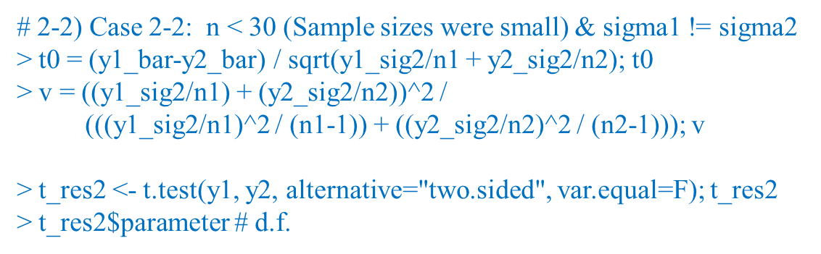



Some Basic Statistical Concept
Hypothesis Testing Framework
Variances were unknown
Case2-2: Small Sample Size, $σ_{1}^{2}≠σ_{2}^{2}$
$$t_{0}= \frac{{\overline{y}}_{1}−{\overline{y}}_{2}}{\sqrt{\frac{S_{1}^{2}}{n_{1}}+ \frac{S_{2}^{2}}{n_{2}}}}$$
$$v= \frac{{\left(\frac{S_{1}^{2}}{n_{1}} + \frac{S_{2}^{2}}{n_{2}}\right)}^{2}}{\frac{{\left({S_{1}^{2}}/{n_{1}}\right)}^{2}}{n_{1} −1}+\frac{{\left({S_{2}^{2}}/{n_{2}}\right)}^{2}}{n_{2} −1}}$$
Design of Experiments

Slide 24
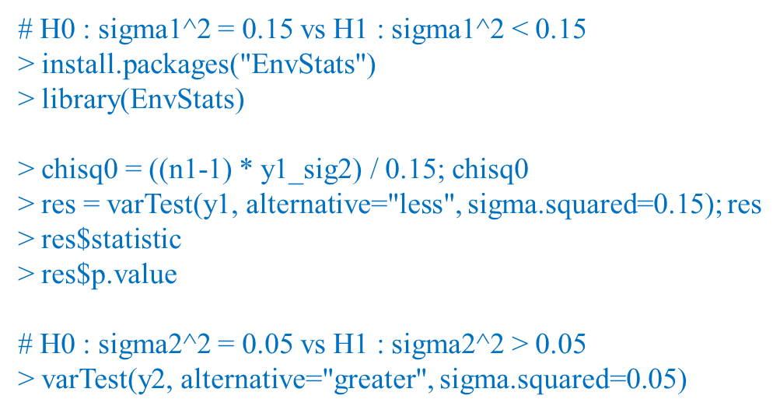
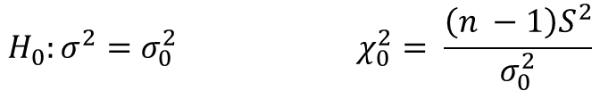
Some Basic Statistical Concept
Hypothesis Testing Framework
Tests on variance of Normal Distribution
Case1: One-sample test on variance of Normal Distribution
$$H_{0}:σ^{2}=σ_{0}^{2} χ_{0}^{2}= \frac{\left(n −1\right)S^{2}}{σ_{0}^{2}}$$
Design of Experiments

Slide 25
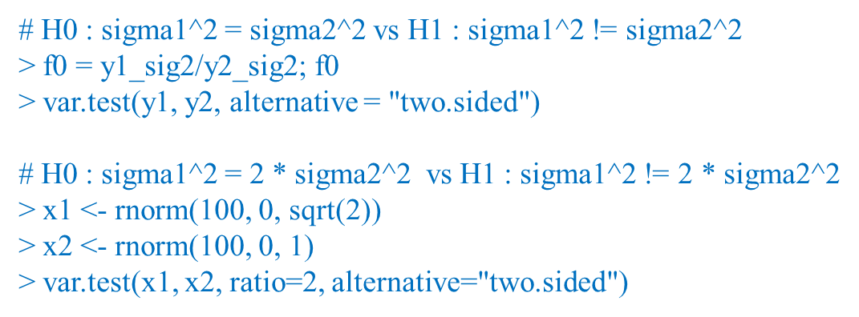

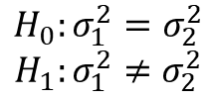
Some Basic Statistical Concept
Hypothesis Testing Framework
Tests on variance of Normal Distribution
Case2: Two-sample test on variance of Normal Distribution
$$H_{0}:σ_{1}^{2}=σ_{2}^{2}$$
$$H_{1}:σ_{1}^{2}≠σ_{2}^{2}$$
$$F_{0}= \frac{S_{1}^{2}}{S_{2}^{2}}$$
Design of Experiments

